Slide 1
Лекция ИО
Лектор: гл. ас. Д-р Силвия Баева

Slide 2
Оптимална подмяна на оборудване

Slide 3
Задача
Да се намери оптималната подмяна на оборудване:
Година на подмяна Година на закупуване | 2 | 3 | 4 | 5 | 6
1 | 1,7 | 2,6 | 4,8 | 7,9 | 10,3
2 | - | 1,9 | 2,7 | 4,9 | 8,2
3 | - | - | 2 | 3,2 | 5,1
4 | - | - | - | 2,1 | 3,4
5 | - | - | - | - | 2,4

Slide 4
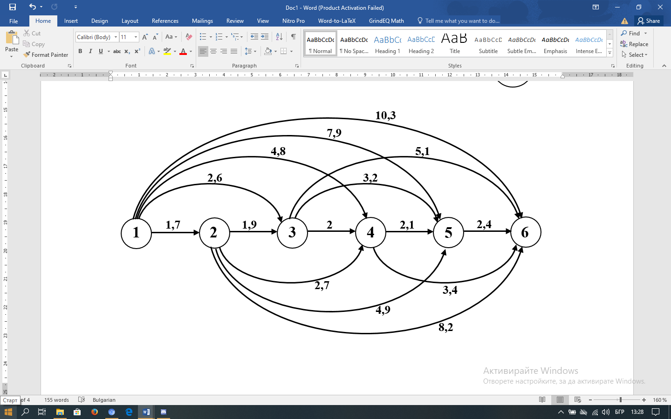

Решение
Година на подмяна Година на закупуване | 2 | 3 | 4 | 5 | 6
1 | 1,7 | 2,6 | 4,8 | 7,9 | 10,3
2 | - | 1,9 | 2,7 | 4,9 | 8,2
3 | - | - | 2 | 3,2 | 5,1
4 | - | - | - | 2,1 | 3,4
5 | - | - | - | - | 2,4
$$f_{0}≡0$$

Slide 5
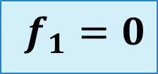
Решение
$$f_{1}=0$$
0

Slide 6
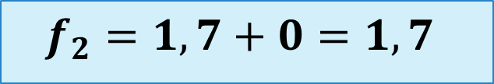
Решение
1,7
$$f_{2}=1,7+0=1,7$$
0

Slide 7
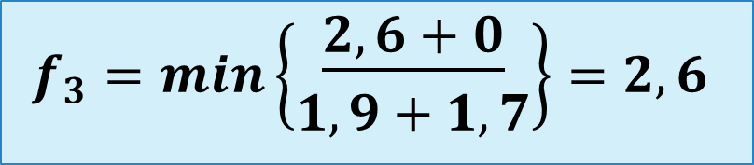
Решение
$$f_{3}=min\left\{\begin{aligned}\underline{2,6+0} \\ 1,9+1,7\end{aligned}\right\}=2,6$$
1,7
0
2,6

Slide 8
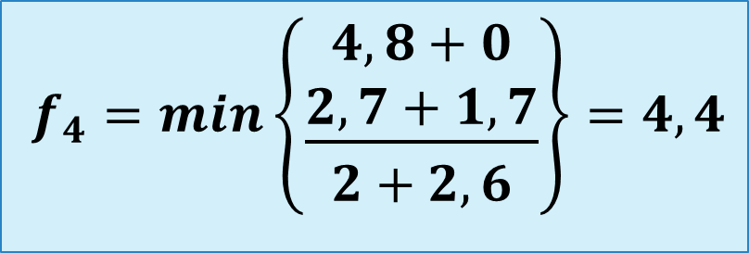
Решение
$$f_{4}=min\left\{\begin{aligned}4,8+0 \\ \underline{2,7+1,7} \\ 2+2,6\end{aligned}\right\}=4,4$$
1,7
4,4
0
2,6

Slide 9
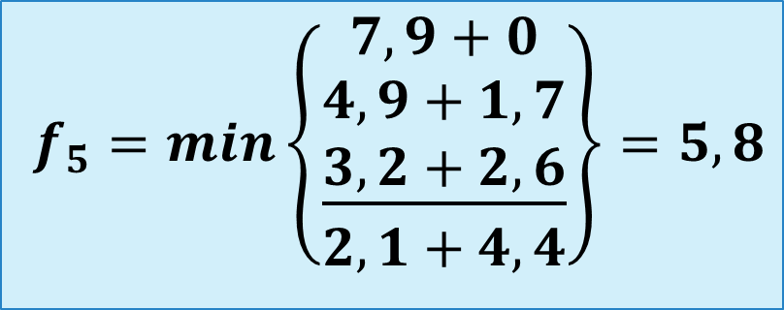
Решение
$$f_{5}=min\left\{\begin{aligned}7,9+0 \\ \begin{aligned}4,9+1,7 \\ \underline{3,2+2,6} \\ 2,1+4,4\end{aligned}\end{aligned}\right\}=5,8$$
1,7
4,4
0
2,6
5,8

Slide 10
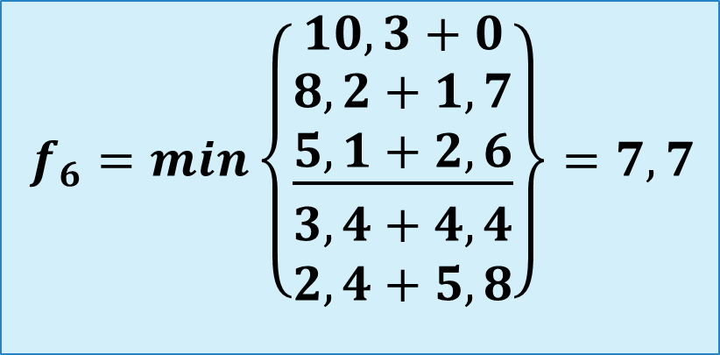
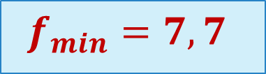
Решение
$$f_{6}=min\left\{\begin{aligned}10,3+0 \\ \begin{aligned}8,2+1,7 \\ \underline{5,1+2,6} \\ 3,4+4,4 \\ 2,4+5,8\end{aligned}\end{aligned}\right\}=7,7$$
1,7
4,4
$$f_{min}=7,7$$
0
2,6
5,8

Slide 11
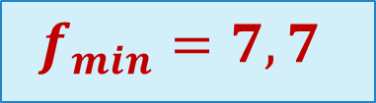
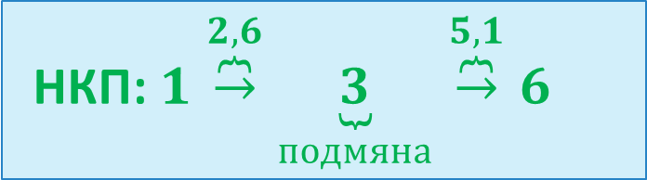
Решение
$$f_{min}=7,7$$
1,7
4,4
0
2,6
5,8
НКП:$1\overset{2,6}{\overbrace{→}}\underset{подмяна}{\underbrace{3}}\overset{5,1}{\overbrace{→}}6$

Slide 12
Задача за упражнение
Да се намери оптималната подмяна на оборудване:
Подм. Зак. | 2 | 3 | 4 | 5 | 6
1 | 2,3 | 3,1 | 4,5 | 7,1 | 10,1
2 | - | 2,5 | 3,2 | 4,7 | 7,3
3 | - | - | 2,6 | 3,4 | 5
4 | - | - | - | 2,8 | 3,7
5 | - | - | - | - | 3

Slide 13
Минимален скелет на граф

Slide 14
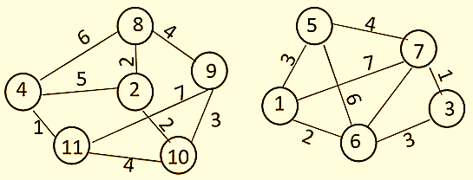
Задача
Да се намери минимален скелет на графа:

Slide 15
Решение
Неприсъединени върхове | Присъединени върхове
1, 2, 3, 4, 5, 6, 7, 8, 9, 10, 11 | 2,8
 | 2

Slide 16
Решение
Неприсъединени върхове | Присъединени върхове
1, 2, 3, 4, 5, 6, 7, 8, 9, 10, 11 | 2,8 10
 | 2 + 2

Slide 17
Решение
Неприсъединени върхове | Присъединени върхове
1, 2, 3, 4, 5, 6, 7, 8, 9, 10, 11 | 2,8 10 9
 | 2 + 2 +3

Slide 18
Решение
Неприсъединени върхове | Присъединени върхове
1, 2, 3, 4, 5, 6, 7, 8, 9, 10, 11 | 2,8 10 9 11
 | 2 + 2 +3 + 4

Slide 19
Решение
Неприсъединени върхове | Присъединени върхове
1, 2, 3, 4, 5, 6, 7, 8, 9, 10, 11 | 2,8 10 9 11 4
 | 2 + 2 +3 + 4 +1 =f1min =12

Slide 20
Решение
Неприсъединени върхове | Присъединени върхове
1, 2, 3, 4, 5, 6, 7, 8, 9, 10, 11 | 2,8 10 9 11 4
 | 2 + 2 +3 + 4 +1 =f1min =12
 | 1,6
 | 2

Slide 21
Решение
Неприсъединени върхове | Присъединени върхове
1, 2, 3, 4, 5, 6, 7, 8, 9, 10, 11 | 2,8 10 9 11 4
 | 2 + 2 +3 + 4 +1 =f1min =12
 | 1,6 3
 | 2 + 3

Slide 22
Решение
Неприсъединени върхове | Присъединени върхове
1, 2, 3, 4, 5, 6, 7, 8, 9, 10, 11 | 2,8 10 9 11 4
 | 2 + 2 +3 + 4 +1 =f1min =12
 | 1,6 3 7
 | 2 + 3 +1

Slide 23
Решение
Неприсъединени върхове | Присъединени върхове
1, 2, 3, 4, 5, 6, 7, 8, 9, 10, 11 | 2,8 10 9 11 4
 | 2 + 2 +3 + 4 +1 =f1min =12
 | 1,6 3 7 5
 | 2 + 3 +1 +3=f2min =9

Slide 24
Решение
Неприсъединени върхове | Присъединени върхове
1, 2, 3, 4, 5, 6, 7, 8, 9, 10, 11 | 2,8 10 9 11 4
 | 2 + 2 +3 + 4 +1 =f1min =12
 | 1,6 3 7 5
 | 2 + 3 +1 +3=f2min =9
 | f_{1min}+f_{2min}=12+9=21

Slide 25
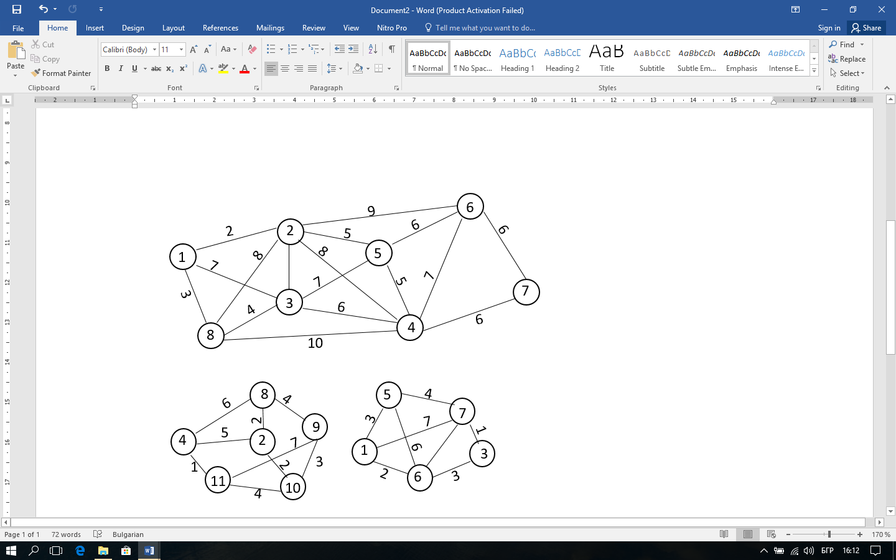
Задача за упражнение
Да се намери минимален скелет на графа:
5

Slide 26


